Slide 1
程式設計心得
班級：電子一乙
學號：107360227
姓名：周柏文

Slide 2
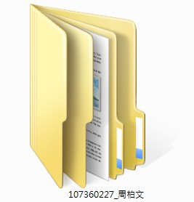


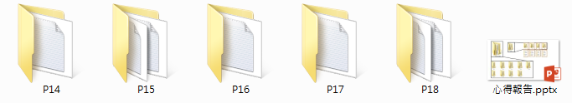

Slide 3





Slide 4
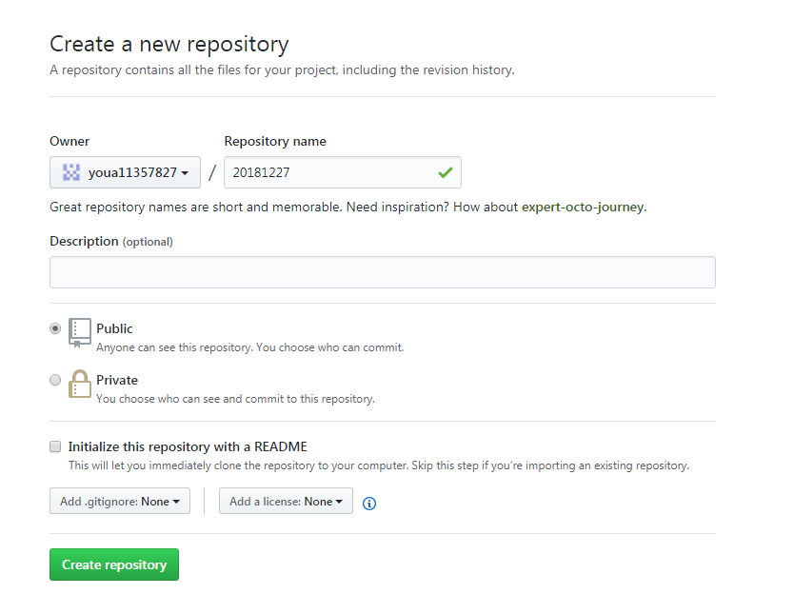
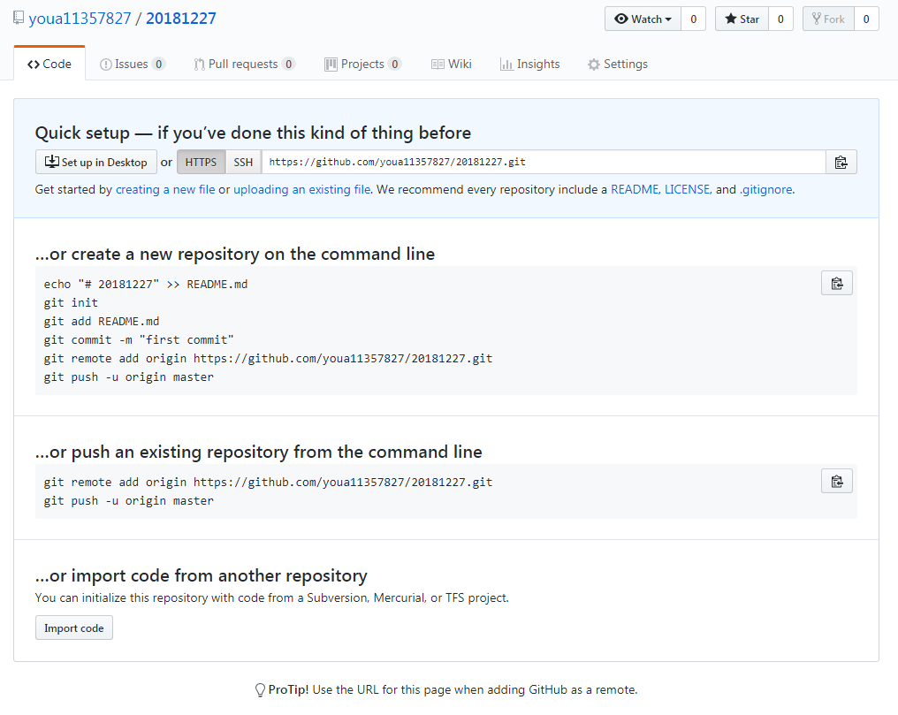

Slide 5
心得：這次的C語言程式利用到了外在的文字檔，可以將文字檔做各式轉換，讀取，寫入等等。邏輯上是可以理解，但語法未曾看過，因此要多練幾次才能記起來。

